Slide 1
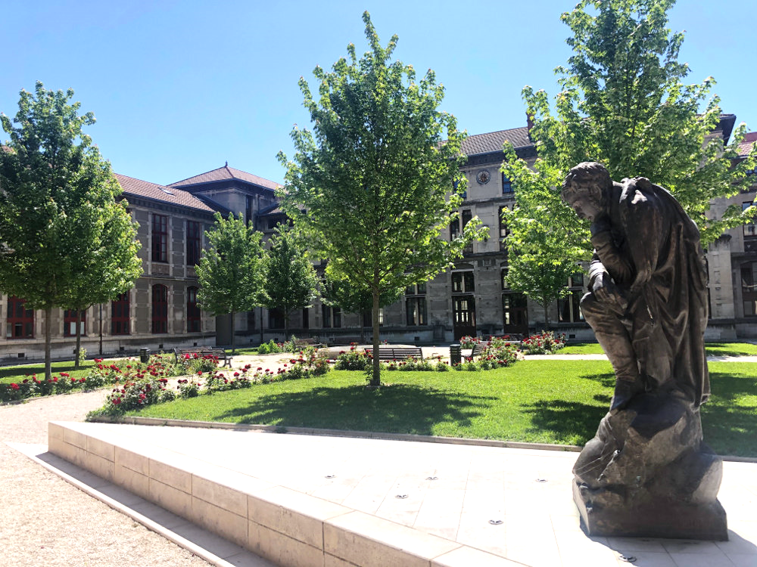
PLANNING DE L’ANNEE
Rentrée : 3 septembre 2024
Inscriptions aux Concours : du 7 décembre 2024 au 14 janvier 2025
Dépôt : Titre – Motivation – Rapport au Thème – Bibliographie commentée : 4 février
Fin de la préparation à l’écrit : 2 avril
Concours : 21 avril au 15 mai
Début préparation à l’oral : 19 mai
Dépôt : Présentation – DOT : 10 juin
Fin de la préparation à l’oral : 20 juin
Oraux : 23 juin – 18 juillet
Résultats : 30 juillet

Slide 2





LES CONCOURS

Slide 3
COEFFICIENTS DU CONCOURS CENTRALE
ECRIT
ORAL

Slide 4
RESULTATS PSI*
2022 - 2023 | X/ENS | CENTRALE-SUPELEC | MINES-PONTS
PRESENTS | 16 | 48 | 48
ADMISSIBLES | 12 | 45 | 42
CLASSES | 12 | 45 | 42
Etudiant(e)s admi(se)s dans le « TOP 10 » : 23
Ecole Polytechnique - ENS Ulm - ENS Paris-Saclay
CentraleSupélec - Centrale Lyon
Mines Paris - Ponts et Chaussées - Supaéro, ENSTA – Télécom Parisaris
2023 - 2024 | X/ENS | CENTRALE-SUPELEC | MINES-PONTS
PRESENTS | 16 | 41 | 39
ADMISSIBLES | 11 | 39 | 30

Slide 5
PLANNING TIPE
Vacances d’été : Contacts, Recherche bibliographique, Idées manips
Validation des sujets : fin septembre 2024
Travail sur le fond du sujet (manips – simulations, etc.) : septembre à janvier
Rédaction de la MCOT avant fin décembre
Première courte présentation : Janvier – Février

Slide 6
Quelques liens
https://www.scei-concours.fr
https://www.scei-concours.fr/pdf/2024_Attendus_Pedagogiques_Final.pdf
https://lycee-champollion.fr/spip.php?rubrique683
https://lyc-champollion.ac-grenoble.fr/moodle/login/?lang=en

